Slide 1

NÁZEV ŠKOLY: ZŠ Podbořany, Husova 276, okr. Louny
AUTOR: Jaroslava Kudláčková
TEMA: Místnosti
ČÍSLO PROJEKU:CZ.1.07/1.4.00/21.2975
NÁZEV: VY_32_INOVACE_612_AJ_MÍSTNOSTI

Slide 2
Anotace
Materiál je určen pro práci žáků ZŠ 1.stupeň – Anglický jazyk - 4. třída.
Procvičí si slovní zásobu na téma místnosti
Klíčová slova: house, flat, bedroom, living room, dining room, hall, bathroom, toilet, kitchen
Na posledním snímku žáci píší názvy místností. Po kliknutí na slovo si mohou ověřit správnost.
Po kliknutí na název místnosti v AJ žáci uslyší výslovnost.
K této prezentaci je nutný zvuk.
Datum vytvoření: 24. 10. 2012

Slide 3
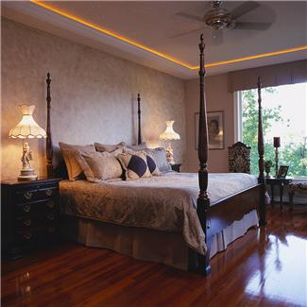
BEDROOM
LOŽNICE

Slide 4
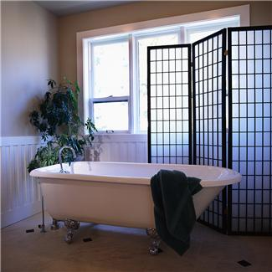
BATHROOM
KOUPELNA

Slide 5
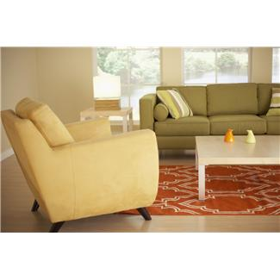
LIVING ROOM
OBÝVACÍ POKOJ

Slide 6
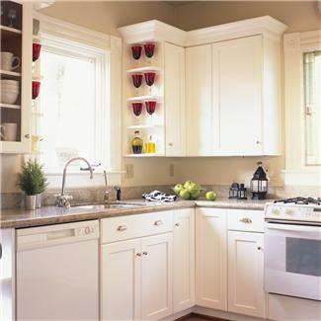
KITCHEN
KUCHYŇ

Slide 7
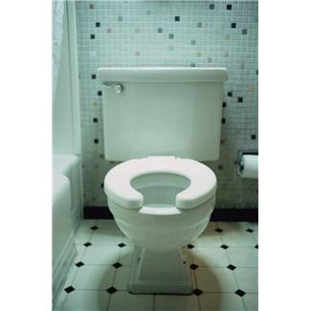
TOILET
TOALETA

Slide 8
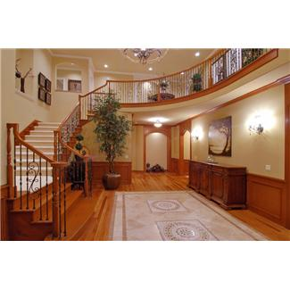
HALL
HALA

Slide 9
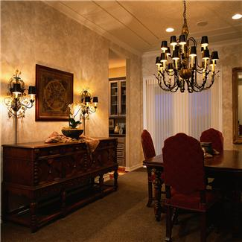
DINING ROOM
JÍDELNA

Slide 10
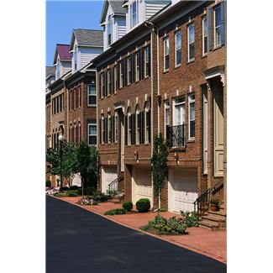
HOUSE
DŮM

Slide 11
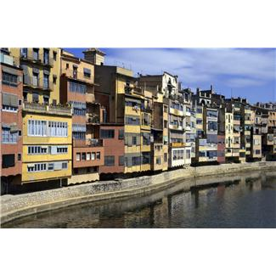
FLAT
BYT

Slide 12
Říkej a piš anglicky
Obývací pokoj
Ložnice
Hala
Kuchyň
Jídelna
Koupelna
Toaleta
Dům
Byt
Po kliknutí na text se ti objeví snímek se správnou odpovědí ☺

Slide 13
zvuky: http://slovnik.seznam.cz/cz-en

Slide 14
cz/images/results.aspx?qu=koupelna&ex=1&origin=FX010132103#ai:MP900399685|
cz/images/results.aspx?qu=lo%C5%BEnice&ex=1&origin=FX010132103#ai:MP900399692|
cz/images/results.aspx?qu=kuchyn&ex=1&origin=FX010132103#ai:MP900414091|
cz/images/results.aspx?qu=OBÝVACÍ+POKOJ&ex=1#ai:MP900430559|
cz/images/results.aspx?qu=KOUPELNA&ex=1#ai:MP900422503|
cz/images/results.aspx?qu=dům&ex=1#ai:MP900448761
cz/images/results.aspx?qu=jídelna&ex=1#ai:MP900399691|
cz/images/results.aspx?qu=DŮM&ex=1#ai:MP900399714
cz/images/results.aspx?qu=BYT&ex=1#ai:MP900432948|

